Slide 1

AI動画に命を吹き込む！ プロンプトで指定する カメラワーク集
Here is where your presentation begins

Slide 2
CONTENTS
01
02
03
04
05
PART
PART
PART
PART
PART
トラッキングショット（Tracking Shot）
アークショット（Arc Shot）
オービットショット（Orbit Shot）
チルトアップショット（Tilt-Up）
バーズアイショット（Bird's-Eye Shot）
06
07
08
09
10
PART
PART
PART
PART
PART
情緒ティルトアップ（Emotional Tilt）
パンショット（Pan）
ドリーアウト（Dolly Out）
ドリーイン（Dolly In）
ペデスタルアップ（Pedestal Up）
11
12
13
PART
PART
PART
ラックフォーカス（Rack Focus）
手持ちカメラ（Handheld Camera）
まとめ：カメラは映像の「語り手」

Slide 3
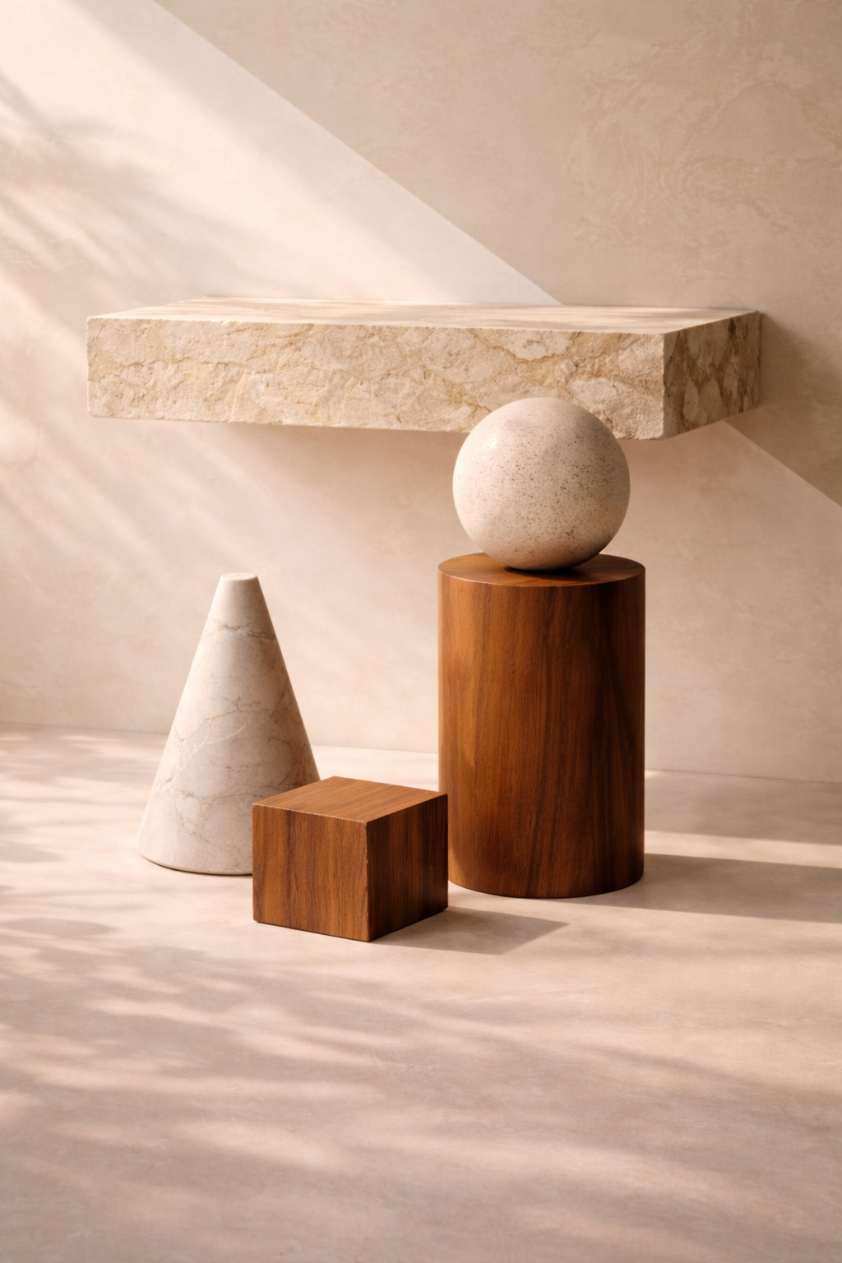
01
トラッキングショット（Tracking Shot）

Slide 4
解説
解説
カメラが被写体の動きに合わせて前後・横方向に追従する基本ワーク。
滑らかで自然な映像が撮れる。
視聴者が“その場にいる感覚”を得られる。

Slide 5
使いどころ
使いどころ
誰かが歩いたり走ったりしているシーン
背景の移り変わりを見せたいとき

Slide 6
02
アークショット（Arc Shot）

Slide 7
解説
解説
カメラが円を描くように被写体の周囲を動きながら撮影する方法。
やや近い距離から、半円～3/4周くらいが一般的。

Slide 8

使いどころ
使いどころ
キャラクターの登場シーン
決意・覚醒などの演出強化
照明効果を生かした瞬間

Slide 9
03
オービットショット（Orbit Shot）

Slide 10
解説
アークショットよりも広め・大きく、360度に近い周囲移動。
解説
被写体を中心に「世界が動くような」感覚を作り出せる。

Slide 11

使いどころ
クライマックス演出
心情の激変、衝撃の瞬間
使いどころ

Slide 12

違いの比較（アーク vs オービット）
01.
02.
アークショット
オービットショット
回転角度半周〜3/4周程度 カメラ距離: 中距離（表情が見える） 印象: 緊張・期待
回転角度ほぼ360度 or ゆるやかな周回 カメラ距離: 中〜遠距離（背景も映る） 印象: 映画的・劇的・没入感

Slide 13
04
チルトアップショット（Tilt-Up）

Slide 14


解説
カメラの位置は固定したまま、レンズの向きを下→上へ傾ける動き。
解説
被写体のスケールや威厳を強調する演出に使われる。

Slide 15
使いどころ
使いどころ
巨大建造物の登場
ヒーローの見上げカット
エンディングに余韻を残す場面

Slide 16
05
バーズアイショット（Bird's-Eye Shot）

Slide 17
解説
解説
01
02
真上から見下ろす視点で、空間全体の把握や“神の視点”を演出。
空撮風・俯瞰の美しさを生かせる。

Slide 18

使いどころ
使いどころ
建物全体や舞台の広さを見せるとき
シーンの「全体像」を把握させたい時

Slide 19
06
情緒ティルトアップ（Emotional Tilt）

Slide 20
解説
解説
チルトアップと似ているが、速度がゆっくりで感情の余韻を重視。
詩的・叙情的な場面に合う。

Slide 21
使いどころ
使いどころ
感動シーンのラストカット
キャラクターが空を見上げる瞬間

Slide 22
07
パンショット（Pan）

Slide 23
解説
解説
視線を誘導したり、複数の要素を連続して見せたりできる。
カメラを水平に回転させるだけの動き。位置は固定。

Slide 24

使いどころ
使いどころ
建物の外観説明
隣に立っている別のキャラクターへの切り替え

Slide 25
08
ドリーアウト（Dolly Out）

Slide 26
解説
解説
“今この場を離れる”ような心象表現にも使われる。
空間が広がっていく感覚を生む。
カメラごと後退していく動き。

Slide 27
使いどころ
01
感動の余韻を引く場面
02
旅立ち・別れ・回想の締め
使いどころ

Slide 28
09
ドリーイン（Dolly In）

Slide 29

解説
解説
カメラが前進しながら被写体に接近していく動き。
表情やディテールを強調するのに効果的。

Slide 30
使いどころ
使いどころ
感情のクローズアップ
小道具や視線のフォーカス場面

Slide 31
10
ペデスタルアップ（Pedestal Up）

Slide 32
解説
カメラ本体が垂直に上下に移動するワーク。
解説
構造物や地形を滑らかに見せるのに有効。

Slide 33

使いどころ
使いどころ
建物や崖、階段などの上下構造
スタート地点から登場キャラをカメラが“見上げる”導入

Slide 34
11
ラックフォーカス（Rack Focus）

Slide 35

解説
解説
フォーカスを前景から背景へ、あるいはその逆にスムーズに移動させる技法。
視線を強制的に「何を見るべきか」へ導く。

Slide 36
使いどころ
使いどころ
キャラクターの背後に何かが現れる
思考の変化・気づきの演出

Slide 37
12
手持ちカメラ（Handheld Camera）

Slide 38
解説
解説
あえてわずかに揺れる映像を生むことで、リアルな臨場感・荒々しさを表現。

Slide 39
使いどころ
使いどころ
アクションシーンやドキュメンタリー風演出
混乱・暴動・逃走劇などの臨場場面

Slide 40
13
まとめ：カメラは映像の「語り手」

Slide 41
解説
映像は何をどう見せるかで意味が変わる。
解説
AI動画生成においても、カメラの動きを適切に指定するだけでプロ級の演出が可能。
あなたのストーリーに最適なカメラワークを本記事から見つけてみてください。

Slide 42
ありがとうございます
Edited by market@highdrdigital.com

